Slide 1

Die Obertonreihe und Obertonmusik der Welt
(1. und 2. Doppelstunde)
Vorerfahrungen mit der Obertonreihe
Die Obertonreihe in den Musiken der Welt
Struktur der Obertonreihe und Konsequenzen
Tools: Methoden der Frequenzanalyse, Fourieranalyse und -synthese
Obertongesang:
In Innerasien (Tuva, Mongolei u.a.)
Technik des europäischen Obertongesanges

Slide 2
Die Obertonreihe und Obertonmusik der Welt
(1. und 2. Doppelstunde)
Vorerfahrungen mit der Obertonreihe
Die Obertonreihe in den Musiken der Welt
Struktur der Obertonreihe und Konsequenzen
Tools: Methoden der Frequenzanalyse, Fourieranalyse und -synthese
Obertongesang:
In Innerasien (Tuva, Mongolei u.a.)
Technik des europäischen Obertongesanges

Slide 3
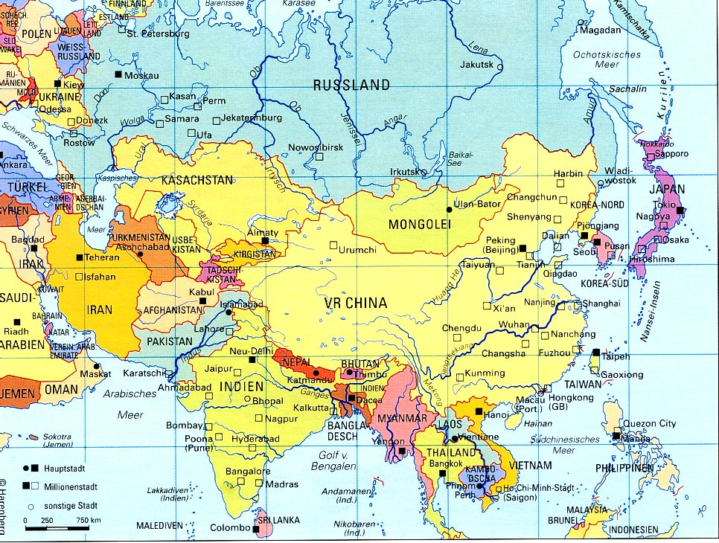
1.
die Wiege des Obertongesangs
Notes:
Asien und sein „Zentrum“...

Slide 4
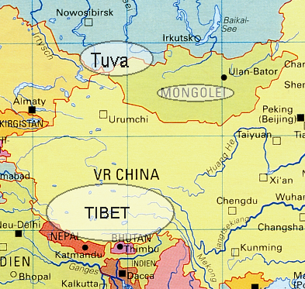
Notes:
Wo liegt Tuva? Die Mongolei, Tibet?
Tuva ist eine der 21 Republiken der Russischen Föderation.

Slide 5
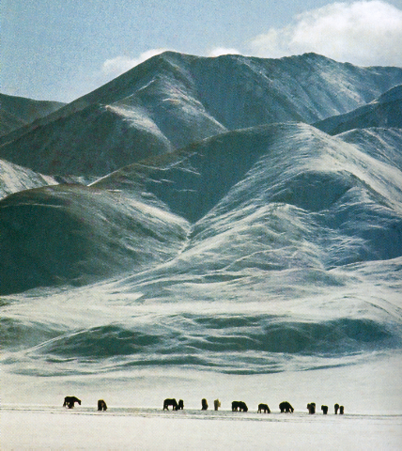
Mongolei
Notes:
Mongolei

Slide 6
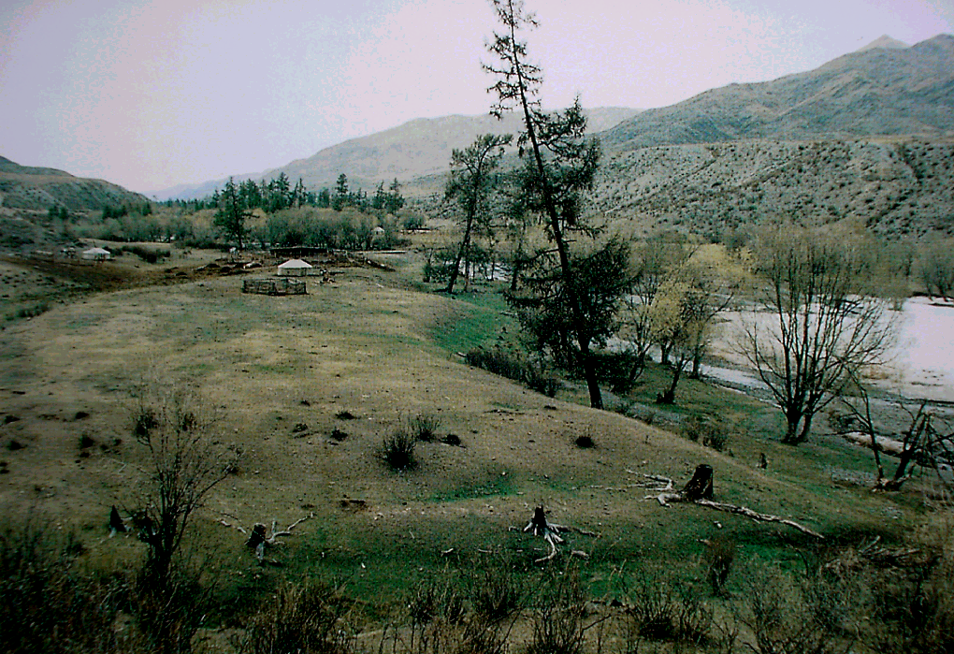
Landschaft in Tuva

Slide 7
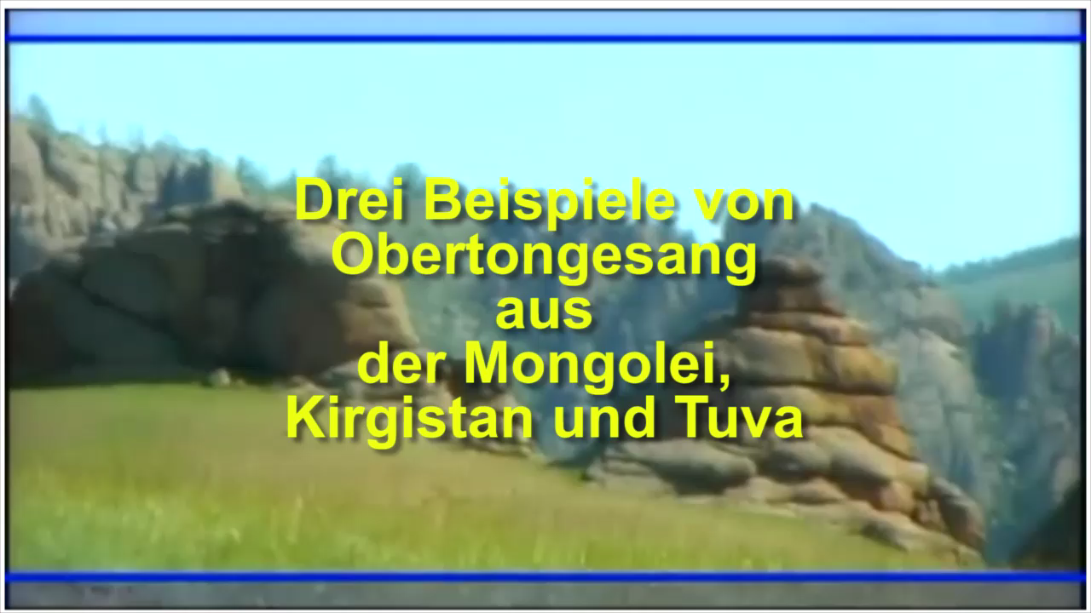
https://www.youtube.com/watch?v=43hDg4WplDI

Slide 8
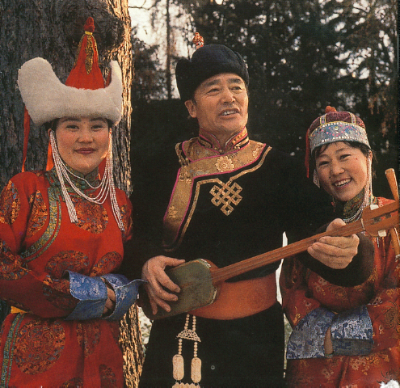
2.
Versuchen Sie, die Obertonstimme heraus zu hören!
https://www.musik-for.uni-oldenburg.de/weltstimmung/01Oberton/Choemii-Original.mp3
Notes:
Musikgruppe aus der Mongolei (Karaokum).

Slide 9
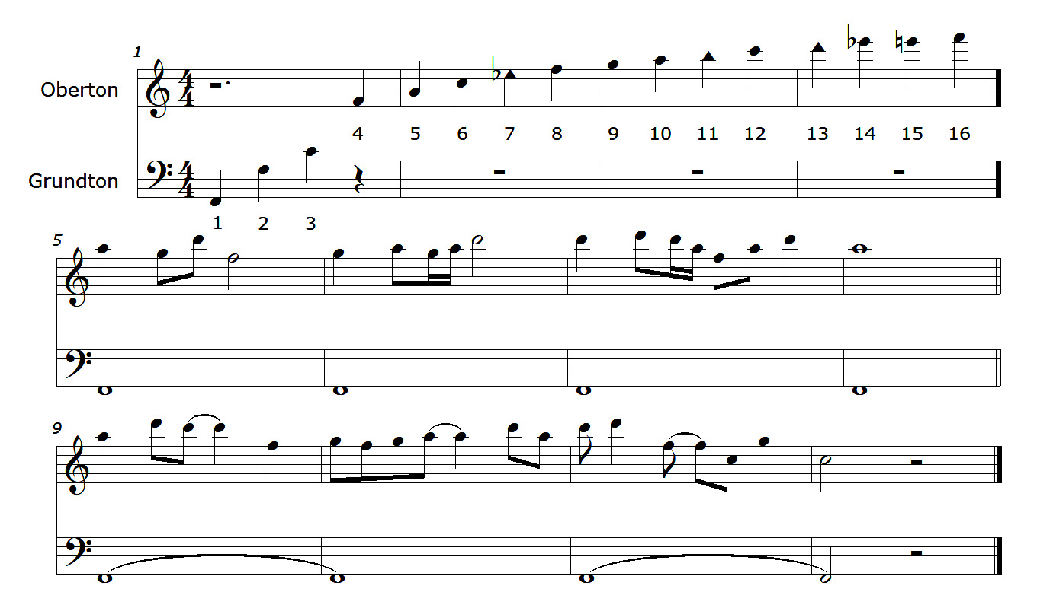
Die Obertonstimme speist sich aus der Obertonreihe des bordunartigen tiefen Tons:

Slide 10
Beispiel einer Analyse mittels Audacity: Bestimmung des 13. Obertons

Slide 11
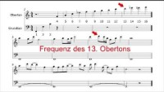
https://www.youtube.com/watch?v=TRRvNiW7mos
Youtubevideo abspielen oder Bildschirm abscannen!

Slide 12
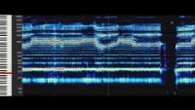
Chömii-Gesang im „Overtone-Analyser“
https://youtu.be/eBPAoOvf6-U

Slide 13

Verschiedene Techniken des Choemii-Gesangs
https://www.youtube.com/watch?v=VdmgMu_F0p0

Slide 14
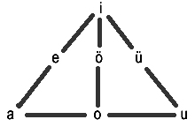
3.
Zur Technik des Obertongesanges
Das Vokaldreieck
Die komplette „Schimmelpfengs Obertonschule“:
https://cloud.uol.de/s/9Ce8RPNs4KcL67T
Der Gesangslehrgang als Playlist:
https://www.youtube.com/playlist?list=PLOrbiNMeluhWPcb3TfVFPGqUp9wyEWfw-

Slide 15

Zur Technik des Obertongesanges
Die erste Basis-Übung… Mitsingen, Nachmachen, Hinhören!

Slide 16
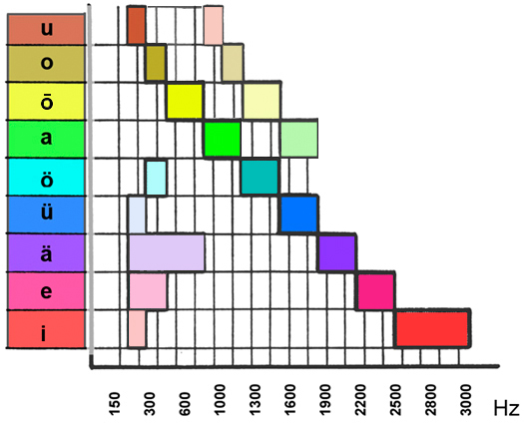
Zur Technik des Obertongesanges

Slide 17
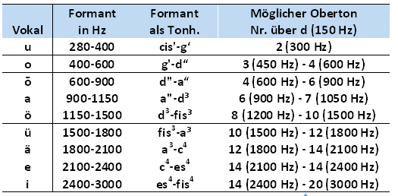
Zur Technik des Obertongesanges

Slide 18
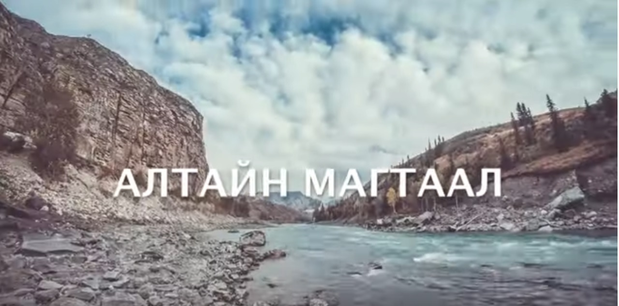
4.
Altaj Magtaal – Oh Du schönes Altaigebirge!
www.musik-for.uni-oldenburg.de/weltstimmung/01Oberton/Altajn-Magtaal.mp3

Slide 19
Altaj Magtaal – Oh Du schönes Altaigebirge!
Schritte der Obertonanalyse:
Auswahl eines prägnanten Abschnitts
Transkription in Notenschrift
In Audacity:
- systematische Isolation eines Tons (z.B. D3), bzw. mehrerer Töne,
Frequenzbestimmung mittels Spektogramm,
Kontrolle am Notenbeispiel.
Alle Details in Audacity sind hier verpackt (16 MB):
www.musik-for.uni-oldenburg.de/weltstimmung/01Oberton/Altajn-Magtaal.zip

Slide 20
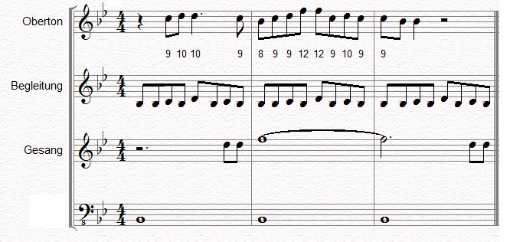
Altaj Magtaal – Oh Du schönes Altaigebirge!

Slide 21
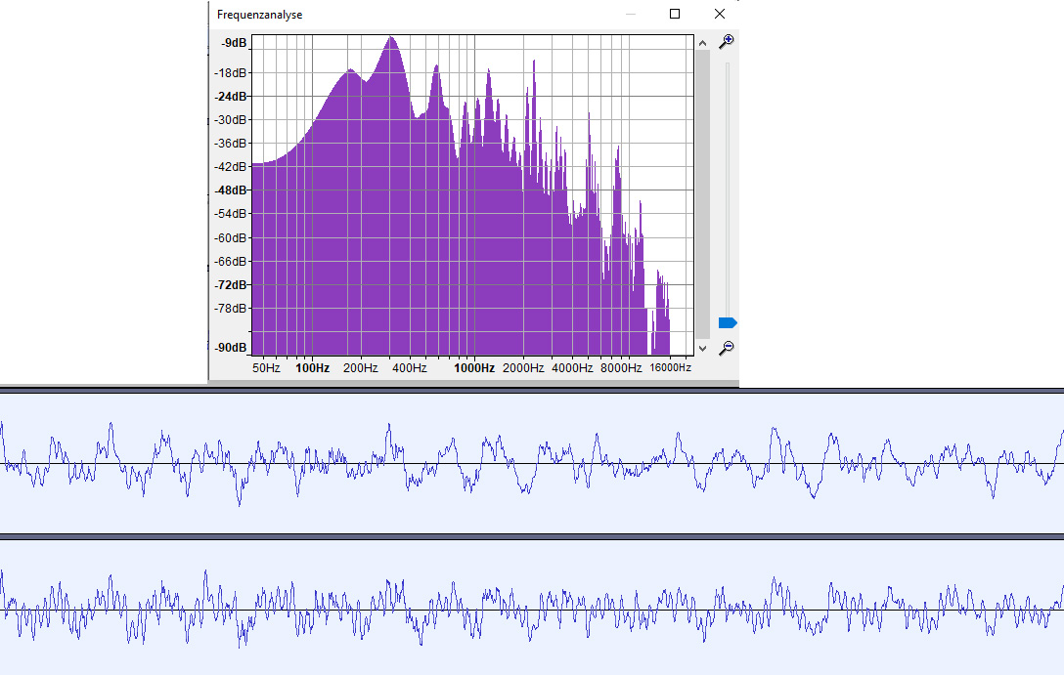
Altaj Magtaal – Oh Du schönes Altaigebirge!
http://www.musik-for.uni-oldenburg.de/weltstimmung/01Oberton/Berechnung-Magtaal.xlsx

Slide 22
Altaj Magtaal – Oh Du schönes Altaigebirge!
gemessen im Spektrum (Audacity)
166 | hoch | 164,8 | E2
304 | Maximum | 293,7 | D3
582 |  | 587,3 | D4
878 |  | 880 | A4
1046 |  | 1046,5 | C5
1216 | hoch | 1174,7 | D5
2317 | hoch | 2349 | D6
5050 |  | 4978 | D#7
7577 |  | 7040 | A7
http://www.musik-for.uni-oldenburg.de/weltstimmung/01Oberton/Berechnung-Magtaal.xlsx

Slide 23
5.
Nachtrag: „Formantinstrumente“
Definition: Instrumente mit nur einer Tonhöhe, aber der Möglichkeit, dass Spielende die Formanten dieses Grundtons musikalisch bedienen und damit „Obertonmelodien“ spielen können.
Beispiele:
Obertongesang
Didgeridoo (Australien)
Tampura (Indien)
Maultrommel (Zentralasien, Europa)
Musikbogen/Berimbao (Zentralafrika, Brasilien)

Slide 24
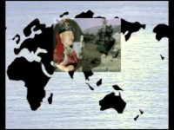
Nachtrag: „Formantinstrumente“
„Obertonmusik der Welt“ – Formantinstrumente
rund um den Globus:
https://www.youtube.com/watch?v=h9XPvYzgOIY

Slide 25
Nachtrag: „Formantinstrumente“
Definition: Instrumente mit nur einer Tonhöhe, aber der Möglichkeit, dass Spielende die Formanten dieses Grundtons musikalisch bedienen und damit „Obertonmelodie“n spielen können.
Beispiele:
Obertongesang
Didgeridoo (Australien)
Tampura (Indien)
Maultrommel (Zentralasien, Europa)
Musikbogen/Berimbao (Zentralafrika, Brasilien)
Hörbeispiele
Whos is who?

Slide 26
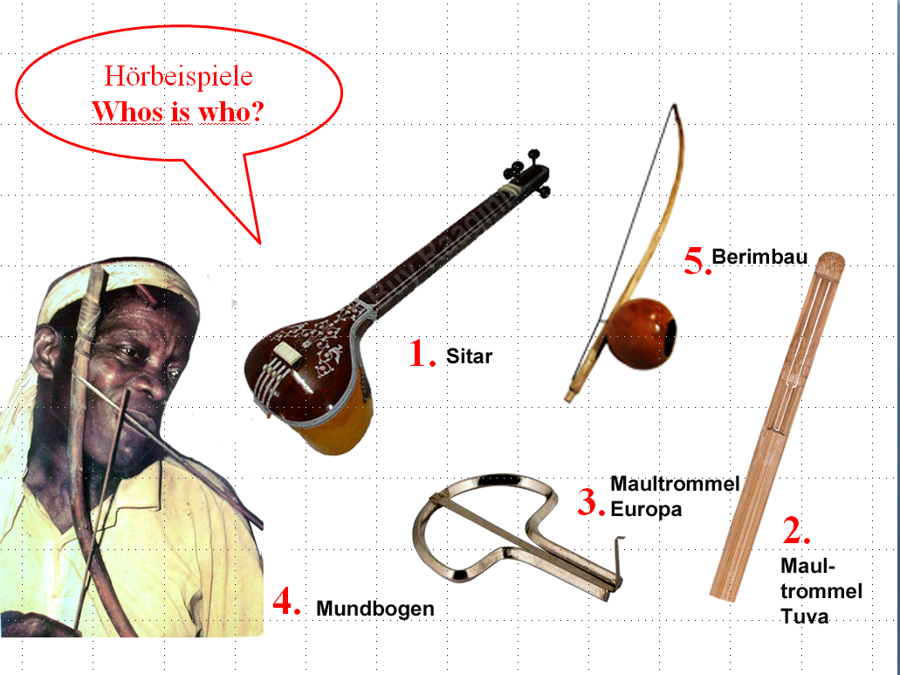
www.musik-for.uni-oldenburg.de/weltstimmung/01Oberton/Formantinstrumente.mp3

Slide 27
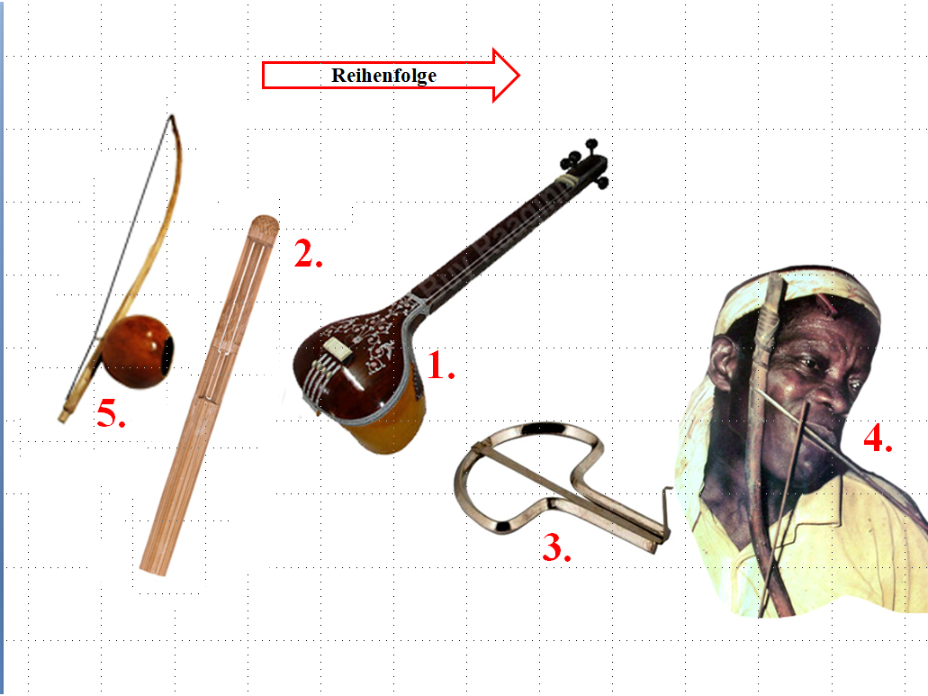
Die richtige Reihenfolge
2
1.
4.
5.
3.

Slide 28
Ende

